Slide 1


B.C.S. PANORAMA EPIDEMIOLOGICO 2018
MORBILIDAD GENERAL, INFLUENZA DENGUE, SEMANA # 6
2018
FUENTE: PLATAFORMA SINAVE. SUIVE WNDOWS. SSA
CORTE DE INFORMACION AL 15 - 02 -2018
DEPARTAMENTO DE VIGILANCIA EPIDEMIOLOGICA
RESPONSABLE: DR. MAURICIO BERNAL HERNANDEZ
APOYO TECNICO: ING. ERNESTO NAVARRO HIGUERA

Slide 2
MORBILIDAD GENERAL
BOLETIN EPIDEMIOLOGICO SEMANAL SEMANA 6 2018
INSTITUTO DE SERVICIOS DE SALUD EN BAJA CALIFORNIA SUR
DIRECCION DE SERVICIOS DE SALUD
SUBDIRECCION DE EPIDEMIOLOGIA
DEPARTAMENTO DE VIGILANCIA EPIDEMIOLOGICA
Prontuario semana 06-2018
20 PRINCIPALES CAUSAS DE DIAGNOSTICO | 2018 | 2017 | Variación
Infecciones respiratorias agudas* | 33,623 | 37,771 | -10.98
Enfermedades diarreicas agudas** | 6,512 | 5,035 | 29.33
Infección de vías urinarias | 5,135 | 4,562 | 12.56
Gingivitis y enfermedad periodontal | 1,947 | 2,076 | -6.21
Otitis media aguda | 1,830 | 1,325 | 38.11
Úlceras, gastritis y duodenitis | 1,707 | 1,501 | 13.72
Conjuntivitis | 1,425 | 1,192 | 19.55
Vulvovaginitis | 672 | 534 | 25.84
Obesidad | 582 | 878 | -33.71
Asma | 388 | 320 | 21.25
Hipertensión arterial | 345 | 367 | -5.99
Accidentes de transporte en vehículos con motor | 207 | 203 | 1.97
Diabetes mellitus (ambas) | 203 | 230 | -11.74
Varicela | 198 | 191 | 3.66
Insuficiencia venosa periférica | 143 | 169 | -15.38
Otras helmintiasis | 138 | 187 | -26.20
Depresión | 132 | 97 | 36.08
Quemaduras | 111 | 125 | -11.20
Escabiosis | 84 | 96 | -12.50
Hiperplasia de la próstata | 76 | 88 | -13.64
Total : | 56,612 | 58,455 | -3.15
Fuente: EPIMORBI-SUAVE. | corte al 08-02-2018
*Incluye: infección respiratoria aguda, faringitis, amigdalitis estreptococica, neumonía, bronconeumonía e influenza.
**Incluye: amibiasis intestinal, shigelosis, fiebre tifoidea, giardiasis, enfermedad diarreica aguda, intoxicación alimentaria
bacteriana, paratifoidea, otras salmonelosis y otras infecciones intestinales debidas a protozoarios.
***Incluye: VIH, candidiasis urogenital, herpes genital, infección gonocócica genitourinaria, linfogranuloma venéreo,
sífilis adquirida, tricomoniasis urogenital, chancro blando y vulvovaginitis aguda.
Incluye diabetes mellitus tipo 1 y 2.
Observación: Se Incluye información de Consultorios Anexos a Farmacia
Nota: información disponible en el sistema de notificación, para el mismo período en ambos años.

Slide 3
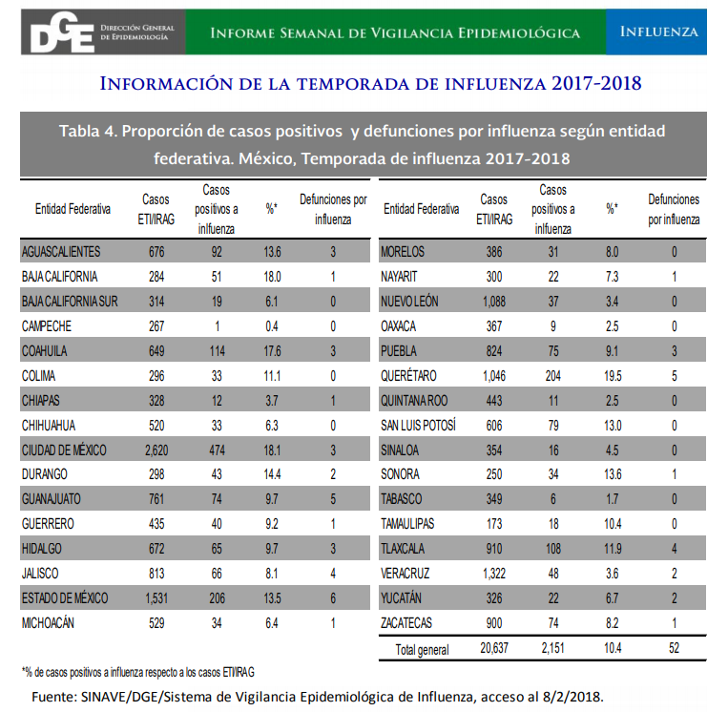
INFLUENZA 2018
BOLETIN EPIDEMIOLOGICO SEMANAL SEMANA 6 2018

Slide 4
INFLUENZA 2018
BOLETIN EPIDEMIOLOGICO SEMANAL SEMANA 6 2018
BCS. INCIDENCIA DE INFLUENZA SEGÚN RESULTADOS POR MUNICIPIO . PERIODO INTERESTACIONAL 2018
POBLACION | MUNICIPIO | PROBABLES | MUESTREADOS | CONFIRMADOS | TIPO DE VIRUS |  |  |  |  |  | INCIDENCIA**
 |  |  |  |  | H1N1 | H3N2 | A | B | VSR | CORONA NL63
85222 | COMONDU | 37 | 27 | 5 | 1 | 2 | 0 | 1 | 0 | 1 | 5.9
23063 | LORETO | 5 | 0 | 0 | 0 | 0 | 0 | 0 | 0 | 0 | 0.0
72244 | MULEGE | 14 | 9 | 0 | 0 | 0 | 0 | 0 | 0 | 0 | 0.0
313197 | LA PAZ | 119 | 113 | 18 | 1 | 13 | 0 | 3 | 1 | 0 | 5.7
339101 | LOS CABOS | 125 | 70 | 8 | 2 | 6 | 0 | 0 | 0 | 0 | 2.4
832827 | ESTATAL | 300 | 219 | 31 | 4 | 21 | 0 | 4 | 0 | 1 | 3.6
FUENTE: PLATAFORMA SINAVE
07/02/2018
** INCIDENCIA POR CADA 100,000 HBTS

